Slide 1
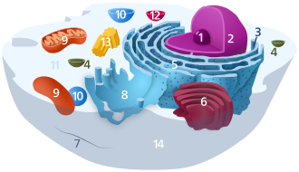
LES METHODES D’ETUDE DE LA CELLULE

Slide 2
La cellule est l’unité structurale et fonctionnelle fondamentales des organismes vivants et en raison de sa petite taille, la biologie cellulaire à, tout d’abord, besoin d’en obtenir une image agrandie de bonne qualité.
Afin d’observer des détails encore plus fins, il faut augmenter la résolution, qui est généralement proportionnelle à la longueur d’onde de la radiation utilisés pour interférer avec les structures étudiées.

Slide 4
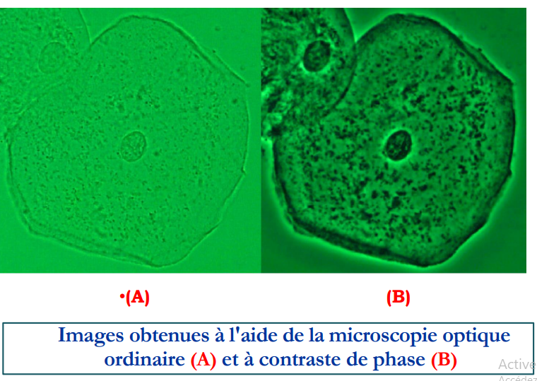

Slide 6
permet de visualiser la surface et la forme d'un échantillon.
Visualise les électrons qui parviennent à traverser l'échantillon, et donc l'ombre du spécimen

Slide 8
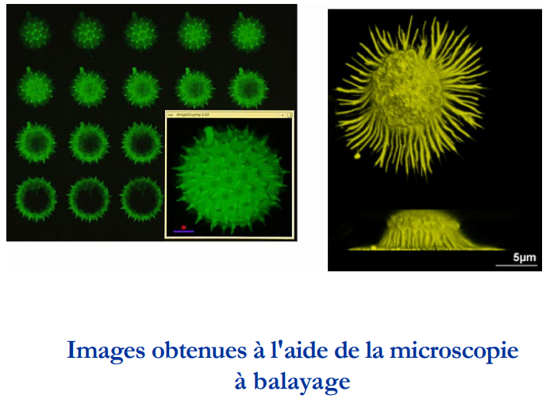

Slide 15
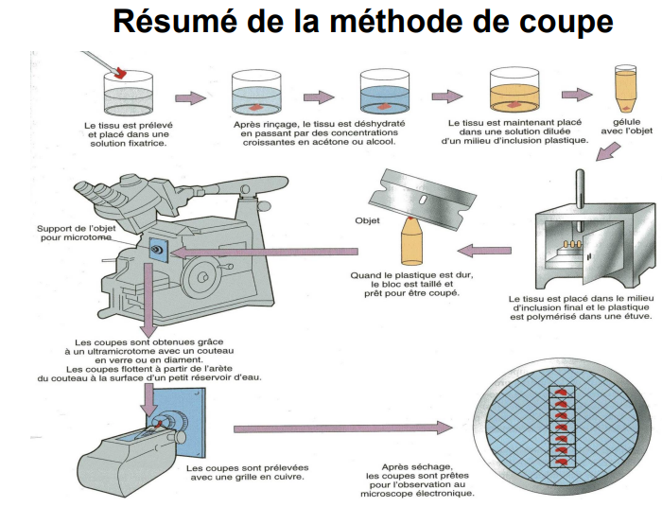

Slide 16
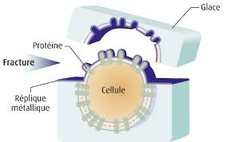
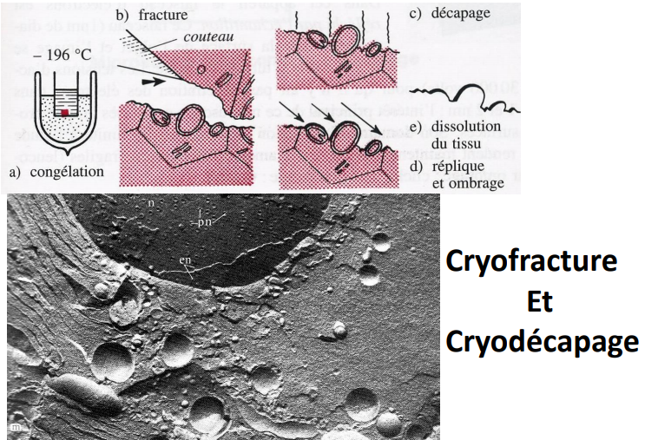
Elle permet l'observation d'une coupe cellulaire formée à partir d'un échantillon congelé.

Slide 17
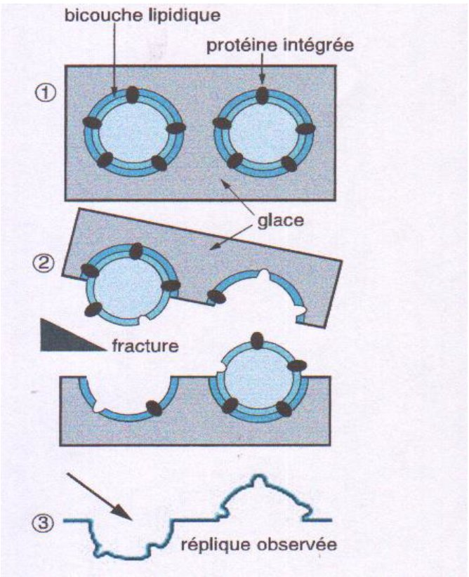

Slide 18
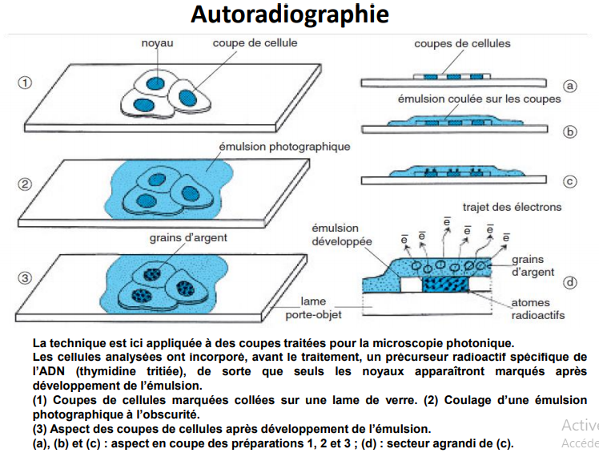

Slide 19
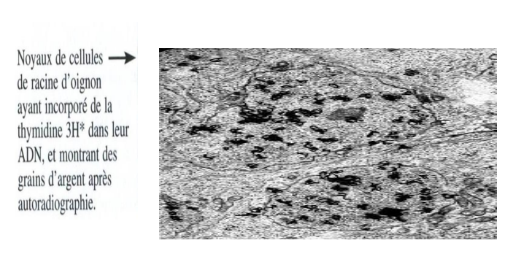

Slide 20
